Slide 1
Referat 3. Planowanie zadań i metody ich obrazowania
Stefaniak, Kuliczkowski

Slide 2
Plan referatu
Wprowadzenie
Wizualizacja w postaci WBS
Wizualizacja w postaci macierzy zadań
Opracowanie planu działań dla każdego projektu

Slide 3
Elementy Planu Projektu
streszczenie
opis celu projektu
główne założenia rozwiązania
założenia kontraktu
lista zadań
wykaz zasobów
charakterystyka personelu
metody oceny
opis potencjalnych problemów

Slide 4
Struktura Prac - WBS
WBS = Work breakdown structure
Postać drzewa
Postać hierarchiczna
Postać listy numerowanej
Ważne zasady
Do czego to służy?

Slide 5
WBS - Ważne zasady
rezultatem każdej czynności powinien być konkretny produkt końcowy
nie umieszczać czynności polegających na częściowej realizacji jakiegoś zadania
czynność powinna być możliwa do zidentyfikowania z punktu widzenia konkretnej osoby (zespołu) odpowiedzialnej za realizację
czynności powinny mieć określony czas realizacji i określony budżet
struktura prac nie powinna być zbyt szczegółowa – w praktyce wydzielenie 4 poziomów hierarchii jest wystarczające

Slide 6
WBS - Do czego to służy?
Określenie zakresu projektu
Szacowanie kosztów
Wyznaczanie kolejności realizacji
Definiowanie rezultatów prac
Koordynacja prac
Śledzenie i kontrola procesu wytwarzania
Definiowanie zakresuów odpowiedzialności
Identyfikacja ryzyka
Tworzenie standardowych modeli dla podobnych projektów

Slide 7
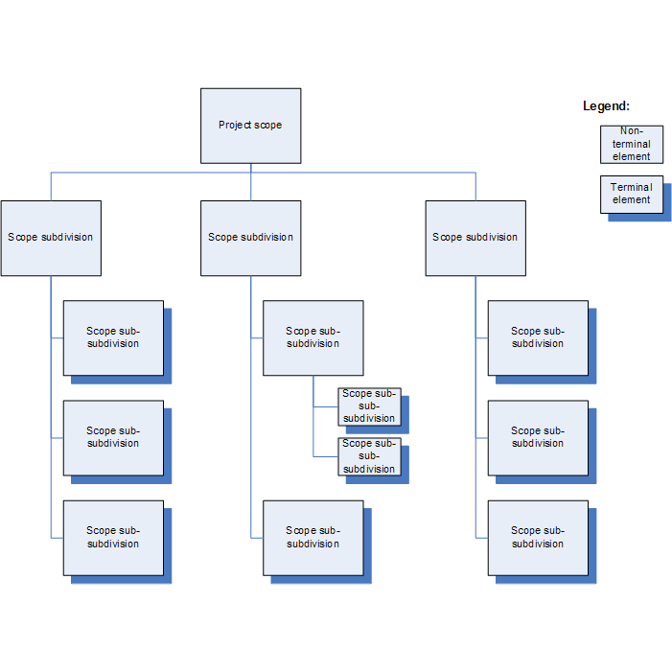

Slide 8
Work breakdown structure
Postać drzewa
DZIEKANAT
Określanie wymagań
Projektowanie aplikacji
Implementacja
Kontrola pracy
Analiza istniejącej aplikacji
Projekt bazy danych
Oprogramowanie aplikacji www
Testowanie
Projekt layout’u www
Oprogramowanie aplikacji stacjonarnej
Zebranie wymagań od Pań z dziek.
Projekt layout’u aplikacji
Oprogramowanie bazy danych
Podział zadań ze względu na cykl życia oprogramowania

Slide 9
Harmonogram przedsięwzięcia
Ustalenie planu czasowego dla poszczególnych faz i zadań.
Diagram Gantta
Nazwa zadania
Stycz
Luty
Marz
Kwie
Maj
Czer
Lip
Sierp
Wrze
Paźd
Listo
Grud
Wstępne zbieranie wymagań
Budowa prototypu
Ocena prototypu
Opracowanie wymagań
Analiza
Projekt dziedziny problemu
Projekt interfejsu użytkown.
Projekt bazy danych

Slide 10
Przykład: Dziekanat
Nazwa zadania
09/06
10/06
11/06
12/06
01/07
02/07
03/07
04/07
05/07
06/07
Analiza istniejącej app.
Zebranie wymagań od użytkowników
Projekt bazy danych
Projekt layout’u www
Projekt layout’u app.
Oprogramowanie app. www
Oprogramowanie app. stacjonarnej
Oprogramowanie bazy danych
Testowanie
Diagram Gannta powstały na podstawie cykly życia oprogramowania

Slide 11
Macierz zadań (RAM)
Macierz zadań wiąże poszczególne zadania z osobami, którym zostały one przydzielone
Kolumny macierzy reprezentują osoby (zespoły osób), natomiast wiersze macierzy to zadania
Możliwa jest bardziej złożona notacja ogranicza ona jednak czytelność macierzy

Slide 12
Macierz zadań - przykład
Nazwa zadania
Daniel
Paweł
Marcin
Kamil
Analiza istniejącej app.
Zebranie wymagań od użytkowników
Projekt bazy danych
Projekt layout’u www
Projekt layout’u app.
Oprogramowanie app. www
Oprogramowanie app. stacjonarnej
Oprogramowanie bazy danych
Testowanie
X
X
X
X
X
X
X
X
X
X
X
X
X
X
X
X
X
X
X
X
X
X
X
X
X
X
X
X

